Slide 1
UREMICKÉ TOXINY A JEJICH STANOVENÍ
Financováno grantem TAČR ZÉTA
Tomášová A., FN Hradec Králové-ÚKBD
38. MEZIKRAJSKÉ DNY KLINICKÉ BIOCHEMIE
16.-17.6.2022

Slide 2
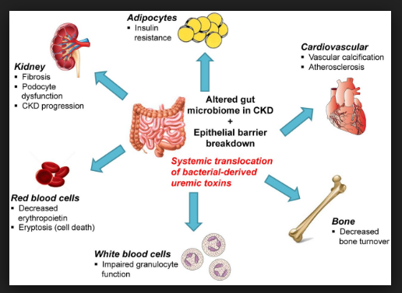
UREMICKÉ TOXINY
heterogenní skupina látek-hromadí se v organizmu pacientů s poruchou funkce ledvin
retence UT zasahuje do celého metabolismu
UT se zabývá EuTox

Slide 3
KLASIFIKACE UREMICKÝCH TOXINŮ
3 skupiny:
1. malé ve vodě rozpustné molekuly s nízkou molekulovou hmotností do 500 Da - močovina, kreatinin, oxaláty, guanidiny
2. střední molekuly s molekulovou hmotností 500 až 32 000 Da - β₂-mikroglobulin, cystatin C, parathormon
3. molekuly vázané na proteiny- indol, indoxyl sulfát, p-kresyl-sulfát

Slide 4
MECHANISMY AKUMULACE
Typ I- akumulace toxických látek produkovaných endogenními metabolickými procesy z důvodu snížené vylučovací kapacity ledvin
Typ II- nadbytek toxických látek způsobený nadměrnou endogenní produkcí nebo zhoršenou degradací, případně obojím
Typ III- akumulace toxických látek z exogenních zdrojů v důsledku snížené vylučovací kapacity ledvin
Typ IV- speciální případ patobiologického procesu-nedostatek, snížená aktivita látek, které jsou normálně produkovány endogenně

Slide 5
ÚČINKY UREMICKÝCH TOXINŮ
malé ve vodě rozpustné molekuly nemusí mít značnou toxickou aktivitu-urea, kreatinin x guanidiny-neurotoxicita, poškození cévní stěny, hemolýza
střední molekuly-velký klinický význam β₂-mikroglobulin-dialyzační amyloidóza
molekuly vázané na proteiny-u CKD až 100 násobné zvýšení koncentrací indoxylových sloučenin, kardiovaskulární poškození, fibróza renální tkáně, nefrotoxicita

Slide 6
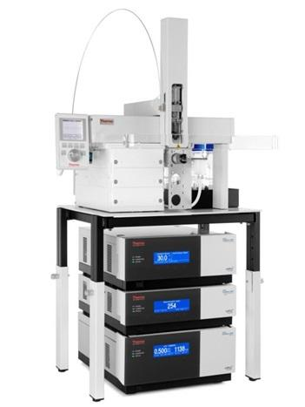
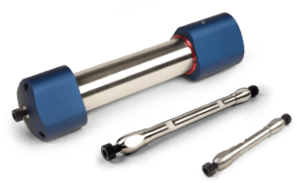
STANOVENÍ UREMICKÝCH TOXINŮ
malé ve vodě rozpustné molekuly-urea, kreatinin-automatické analyzátory (Cobas 8000)
střední molekuly-imunochemicky (Liaison XL)
molekuly vázané na proteiny-chromatograficky- iontová párová chromatografie s elektrochemickou detekcí

Slide 7
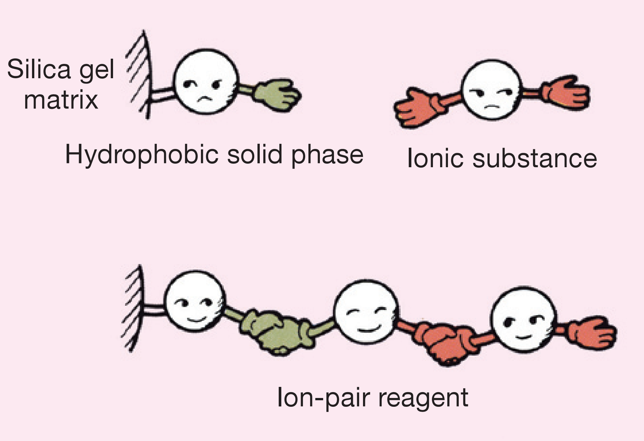
IONTOVÁ PÁROVÁ CHROMATOGRAFIE
založena na vzniku iontových párů mezi separovanými látkami iontové povahy s opačně nabitým iontem v mobilní fázi
vzniklé iontové páry jsou neutrální (hydrofobní) a proto jsou na rozdíl od látek iontové povahy zadržovány na nepolární fázi a vykazují podstatně zvýšenou retenci
Elektrochemický detektor: měří procházející proud
mezi polarizovatelnou pracovní elektrodou a
pomocnou elektrodou v závislosti na vloženém
napětí

Slide 8
CÍLE PROJEKTU
vytvoření analytického kitu pro kvantitativní in vitro stanovení IS v peritoneálním dialyzátu a krevním séru-efektivní cenově dostupná spektrofotometrická metoda
referenční metoda-iontově párová chromatografie s elektrochemickou detekcí

Slide 9
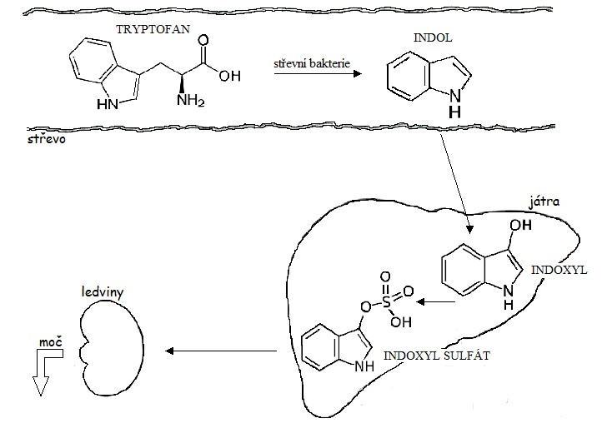
INDOXYL SULFÁT
malá molekula vázaná na proteiny-albumin
vzniká z AK tryptofanu→tlusté střevo-indol→játra-IS
odstranění dialyzačními technikami obtížné a pouze částečné

Slide 10
PERITONEÁLNÍ DIALYZÁT
Postup stanovení:
1000 µL vzorku+300 µL HCl
centrifugace (10 min, 10 000 g, 20 °C)→odebrat 1000 µL
přidat 250 µL reakčního kitu (DMBA)→centrifugace→ měření 400-600 nm

Slide 11
KREVNÍ SÉRUM
Postup stanovení:
500 µL vzorku+1500 µL acetonitrilu
centrifugace (10 min, 10 000 g, 20 °C)→odebrat 1500 µL
přidat 500 µL roztoku NaCl+HCl
centrifugace (10 min, 10 000 g, 20 °C)→odebrat 800 µL
přidat 400 µL reakčního kitu (DMBA)→ měření 400-600 nm

Slide 12
VÝSLEDKY
analytický kit umožňuje stanovit a monitorovat IS v peritoneálním dialyzátu a krevním séru -přispívá tak k lepší péči o dialyzované pacienty
stanovení IS může pomoci ke zvýšení efektivity léčby těchto pacientů-modifikací dietních opatření

Slide 13
ZÁVĚR
UT ovlivňují dobu přežití dialyzovaných pacientů
i přes intenzivní výzkum UT současné dialyzační strategie neumožňují odstranění všech UT - každý další výzkum v této oblasti je přínosem

Slide 14
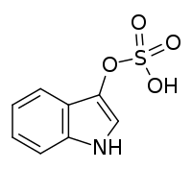
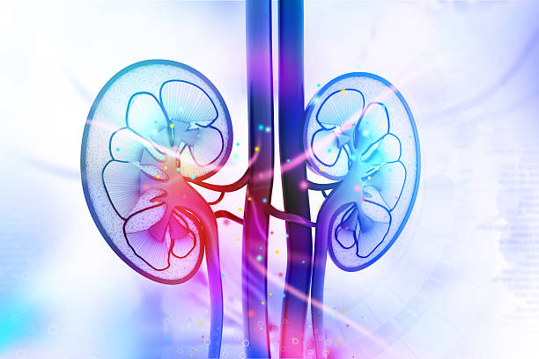
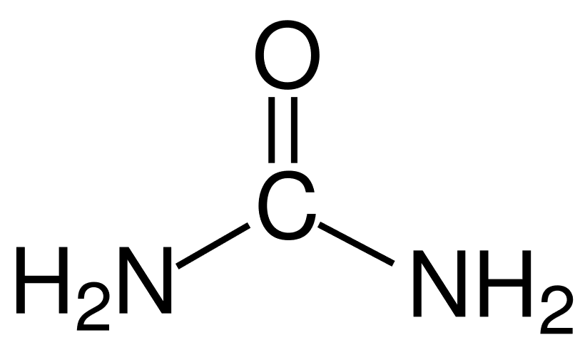
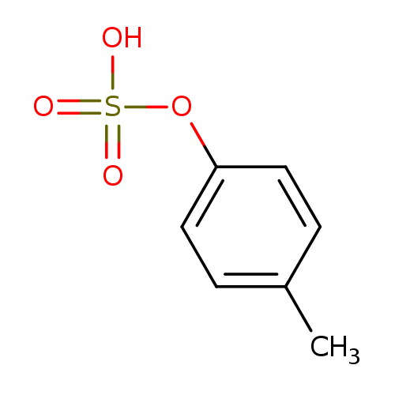
DĚKUJI ZA POZORNOST

